Slide 1

خصائص الصوت | عنوان الدرس
الفيزياء3 (فيز218) | المقرر
الثاني | المستوى
الثاني | الفصل الدراسي
2 | رقم الفصل

Slide 2
الكفايات التعليمية
يوضح المفاهيم المرتبطة بخصائص الصوت( الموجة الصوتية، تأثير دوبلر).
يبين الخصائص المشتركة بين الموجات الصوتية والموجات الأخرى.
يربط بين الخصائص العامة للموجات، والموجات الصوتية.
يحدد بعض التطبيقات على تأثير دوبلر.

Slide 3
الموجات الصوتية
الموجـة الصوتية هي انتقال تغيّرات الضغط خلال مادة.
تنتقل موجات الصـوت خلال الهواء على شكل موجة طولية، تنقل تغيّرات الضغـط بعيدًا عن مصدر الصـوت نتيجة تصـادم جزيئات الهواء.

Slide 4
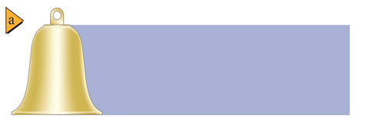

الموجات الصوتية
يكون الهواء حول الجرس قبل قرعه متوسط الضغط(لاحظ الشكل a).
عند قرع الجرس تُحدث الحافة المهتزة مناطق ذات ضغط مرتفع وأخرى ذات ضغط منخفض، حيث تمثل المساحات الداكنة مناطق الضغط المرتفع، وتمثل المساحات الفاتحة مناطق الضغط المنخفض(لاحظ الشكل b).

Slide 5
علل: الصوت موجة ميكانيكية طولية.
الموجات الصوتية
تشـترك الموجات الصوتية مع الموجات الأخرى في خصائصها العامة مثل الانعكاس والتداخل.
يسمى انتقال تغيرات الضغط خلال مادة موجة صوتية.
الموجة الصوتية تحتاج لوسط مادي (غاز – سائل – صلب) لكي تنتقل وحيث أن جزيئات المادة تهتز موازيةً لاتجاه حركة الموجة إذا هي موجة طولية.

Slide 6
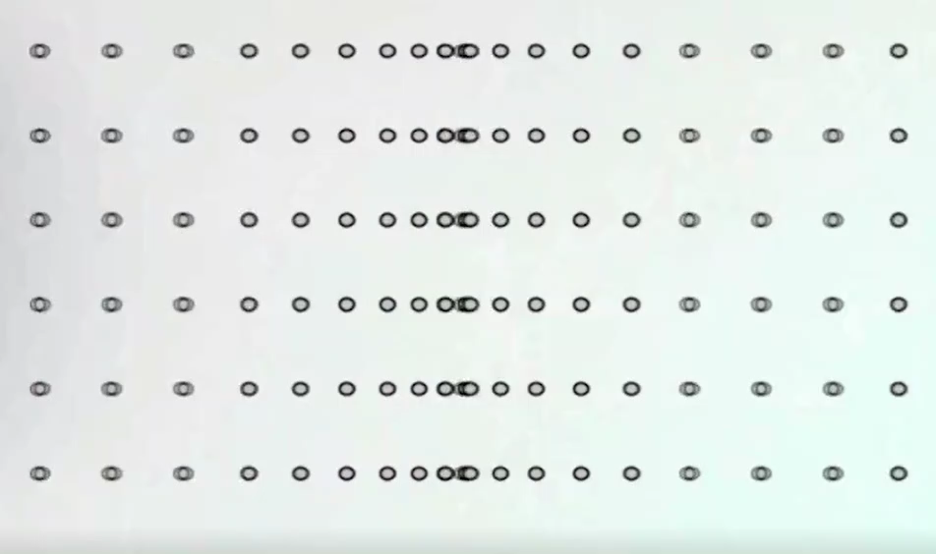
لمزيد من المعلومات حول الموجات الصوتية شاهد هذا الفيديو:

Slide 7
خصائص الموجات الصوتية
تعتمد سرعة الصوت في الهواء على درجة الحرارة.
تـزداد السرعـة في الهواء بزيـادة درجة الحرارة وبمقـدار m/s0.6 لكل درجة سـيليزية واحـدة.
تتحرك موجـات الصوت خلال الهـواء بدرجة حـرارة الغرفة Cº 20 عند مستوى سطح البحر بسرعة m/s343 .
ينتقل الصوت خلال المواد الصلبة والموائع أيضًا، وتكون سرعة الصوت عمومًا في المواد الصلبة أكبر منها في السائلة، وأكبر منها في الغـازات.
تنعكس موجات الصوت عن الأجسام الصلبة، وتسمى موجات الصوت المنعكسة عند وصولها إلى مصدرها بالصدى.

Slide 8
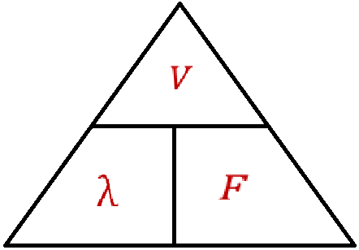
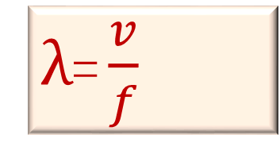
خصائص الموجات الصوتية
يرتبط تردد الموجة وطولها الموجي بسرعتها، من خلال المعادلة الآتية:
λ= $\frac{v}{f}$
سرعة الصوت
الطول الموجي
التردد
ملاحظة: العلاقة بين الطول الموجي والتردد عكسية.

Slide 9
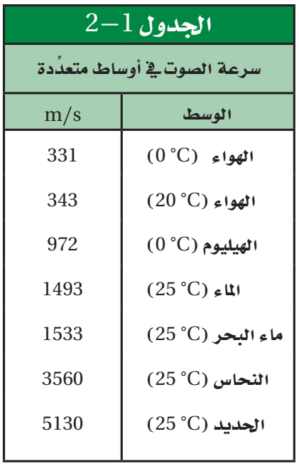
خصائص الموجات الصوتية
سؤال: يظهر الجدول سرعات موجات الصوت في أوسـاط متعددة، أجب عما يلي:
1- هل سرعة الصوت متساوية في الأوساط المختلفة؟
تختلف سرعة الصوت خلال الغازات والمواد الصلبة والموائع.
2- رتب سرعة الصوت وفقًا لمروره في الأوساط المختلفة.
تكون سرعة الصوت عمومًا في المواد الصلبة أكبر منها في السائلة، وأكبر منها في الغـازات.
3- علل: لا ينتقل الصوت في الفراغ.
وذلك لعدم وجود جزيئات تتصادم وتنقل الموجة.

Slide 10
خصائص الموجات الصوتية
يمكن استخدام القانون الآتي لحساب سرعة الصوت في الهواء عند درجة حرارة معينة:
سرعة الصوت عند درجة حرارة معينة = سرعة الصوت عند درجة صفر + (0.6×درجة الحرارة)
$$V=331+0.6(T)$$

Slide 11


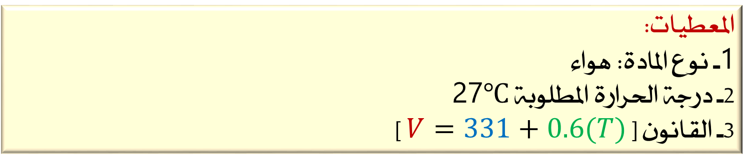
تدريب
مثال تطبيقي: احسب سرعة الصوت في الهواء عند درجة حرارة 27$℃$؟
المعطيات:
1- نوع المادة: هواء
2- درجة الحرارة المطلوبة 27$℃$
3- القانون ] $V=331+0.6(T)$ [
$$V=331+0.6\left(27\right) \\ V={347.2 m}/s$$

Slide 12
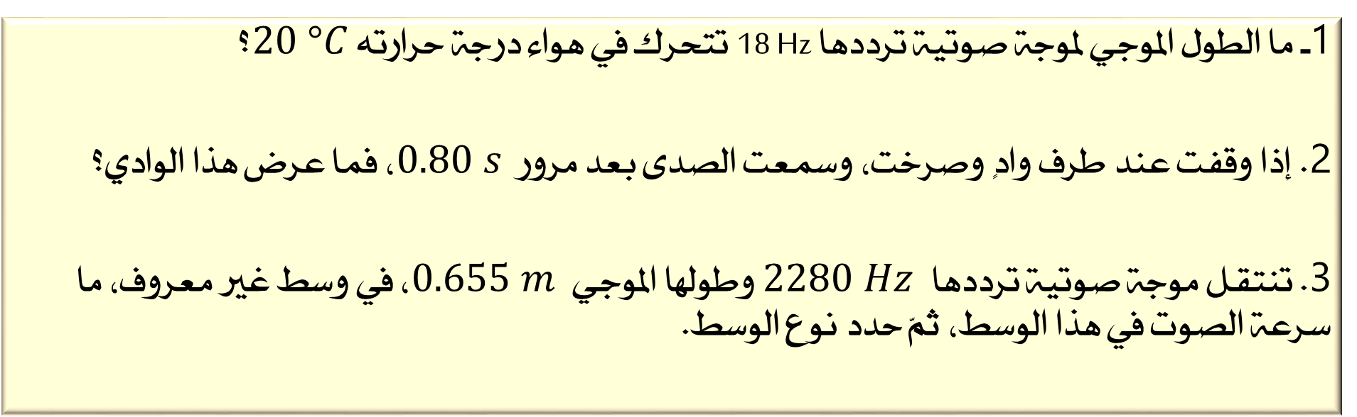
مسائل تدريبية
1- ما الطول الموجي لموجة صوتية ترددها 18 Hz تتحرك في هواء درجة حرارته$20 °C$؟
2. إذا وقفت عند طرف وادٍ وصرخت، وسمعت الصدى بعد مرور $0.80 s$، فما عرض هذا الوادي؟
3. تنتقل موجة صوتية ترددها $2280 Hz$ وطولها الموجي $0.655 m$، في وسط غير معروف، ما سرعة الصوت في هذا الوسط، ثمّ حدد نوع الوسط.

Slide 13
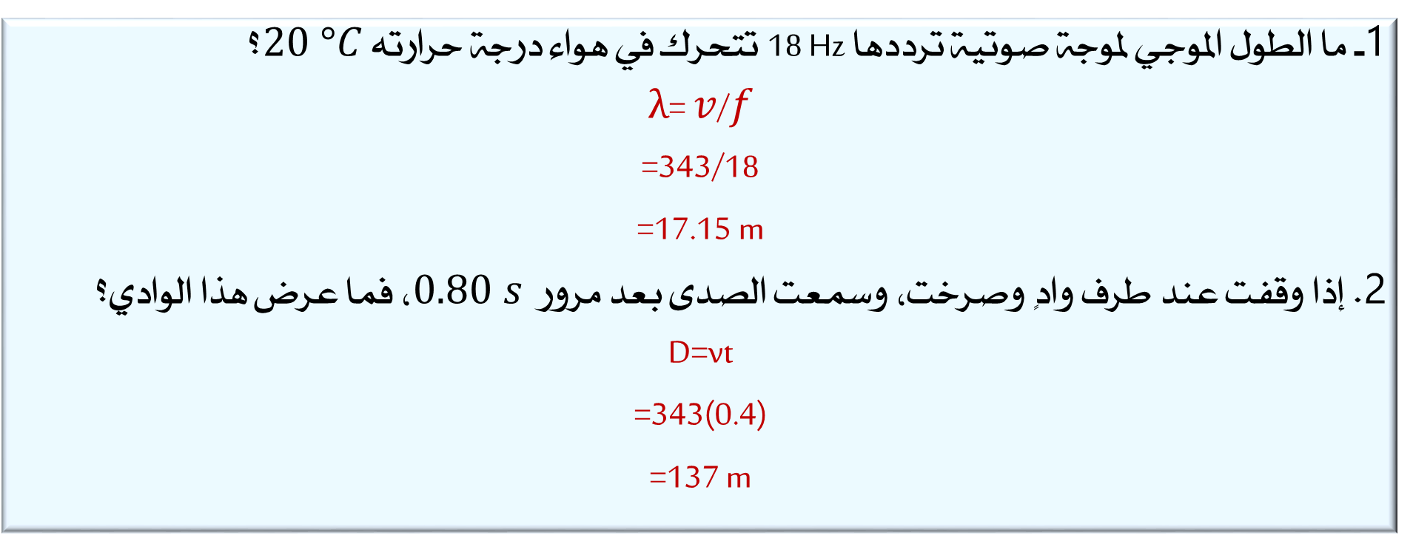
حلول المسائل التدريبية
1- ما الطول الموجي لموجة صوتية ترددها 18 Hz تتحرك في هواء درجة حرارته$20 °C$؟
λ= 𝑣/𝑓
=343/18
=17.15 m
2. إذا وقفت عند طرف وادٍ وصرخت، وسمعت الصدى بعد مرور $0.80 s$، فما عرض هذا الوادي؟
D=vt
=343(0.4)
=137 m

Slide 14
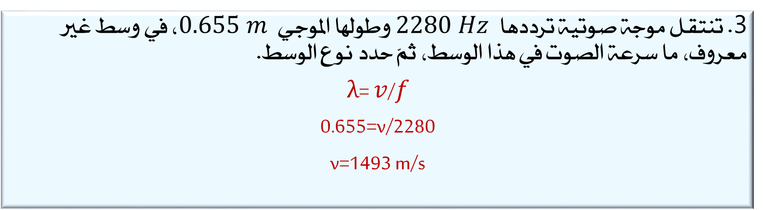
حلول المسائل التدريبية
3. تنتقل موجة صوتية ترددها $2280 Hz$ وطولها الموجي $0.655 m$، في وسط غير معروف، ما سرعة الصوت في هذا الوسط، ثمّ حدد نوع الوسط.
λ= 𝑣/𝑓
0.655=v/2280
v=1493 m/s

Slide 15
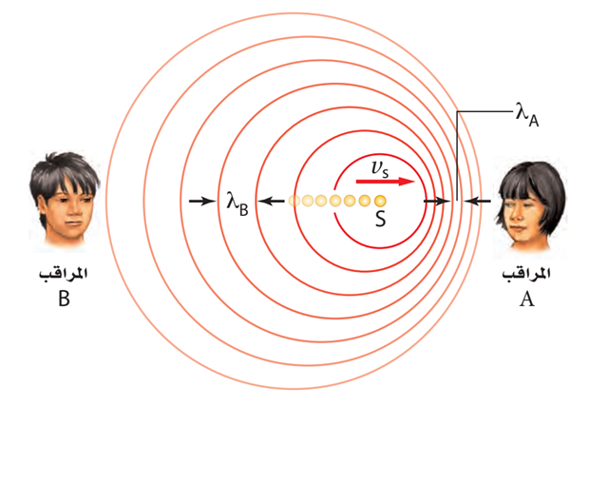
تأثير دوبلر
تأثير دوبلر: التغيّر في تردد الصوت الناتج عن حركة مصدر الصوت أو المراقب أو كلاهما.

Slide 16
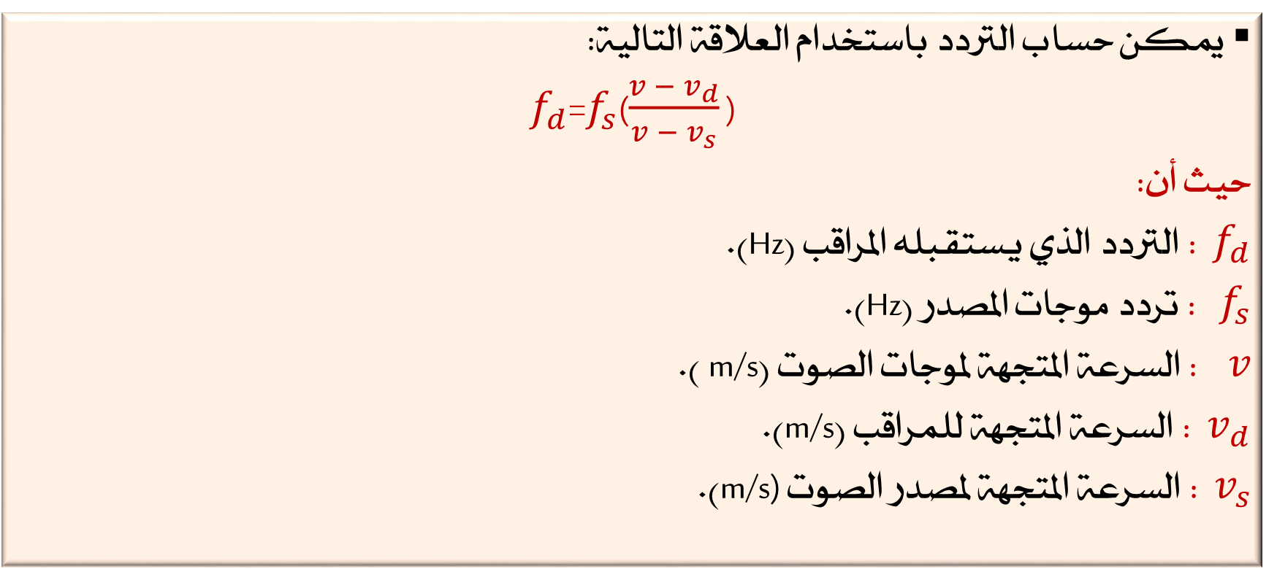
حساب التردد في تأثير دوبلر
يمكن حساب التردد باستخدام العلاقة التالية:
$f_{d}$=$f_{s}$($\frac{v − v_{d}}{v − v_{s}}$ )
حيث أن:
$f_{d}$ : التردد الذي يستقبله المراقب (Hz).
$f_{s}$ : تردد موجات المصدر (Hz).
$v$ : السرعة المتجهة لموجات الصوت (m/s ).
$v_{d}$ : السرعة المتجهة للمراقب (m/s).
$v_{s}$ : السرعة المتجهة لمصدر الصوت m/s)).

Slide 17
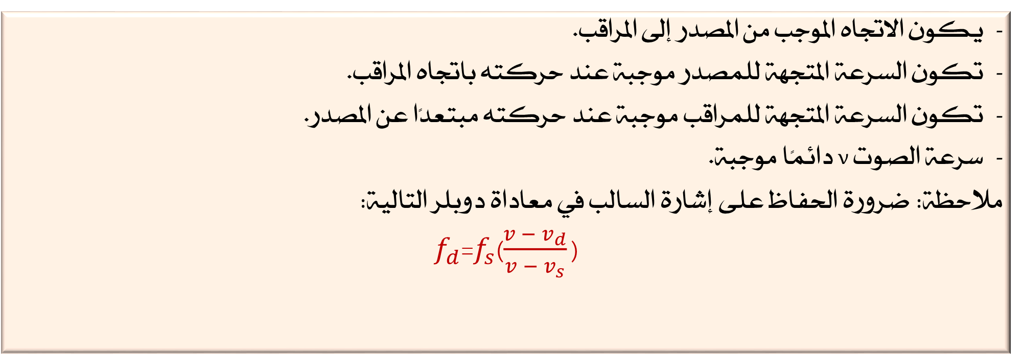
نظام الإحداثيات في معادلة تأثير دوبلر
يكون الاتجاه الموجب من المصدر إلى المراقب.
تكون السرعة المتجهة للمصدر موجبة عند حركته باتجاه المراقب.
تكون السرعة المتجهة للمراقب موجبة عند حركته مبتعدًا عن المصدر.
سرعة الصوت v دائمًا موجبة.
ملاحظة: ضرورة الحفاظ على إشارة السالب في معاداة دوبلر التالية:
$f_{d}$=$f_{s}$($\frac{v − v_{d}}{v − v_{s}}$ )

Slide 18

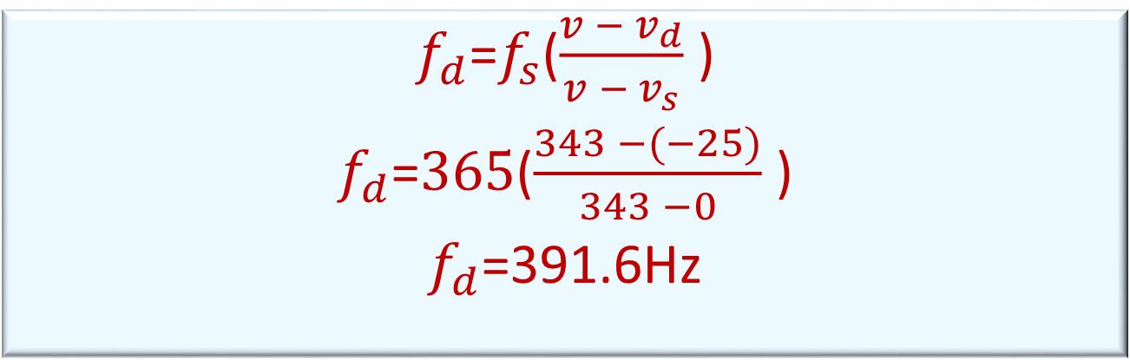
تدريب
افترض أنك في سيارة تتحرك بسرعة 25 m/s في اتجاه صفارة إنذار، إذا كان تردد صوت الصفارة 365 Hz فما التردد الذي ستسمعه؟ علمًا بأن سرعة الصوت في الهواء 343 m/s ؟
$f_{d}$=$f_{s}$($\frac{v − v_{d}}{v − v_{s}}$ )
$f_{d}$=$365$($\frac{343 −(−25)}{343 −0}$ )
$f_{d}$=391.6Hz

Slide 19

تقييم ذاتي
يرجى الدخول إلى الرابط التالي:
https://forms.office.com/Pages/ResponsePage.aspx?id=oeT_Cpw_90aTVwafLBO6BCKZi9xxYDlLp_tgf5PEiP9UNjBXVVhONzIxTlg3WDNOMkhBMkVVVlgzVy4u
أو
امسح QR الآتي بهاتفك النقال:

